Slide 1
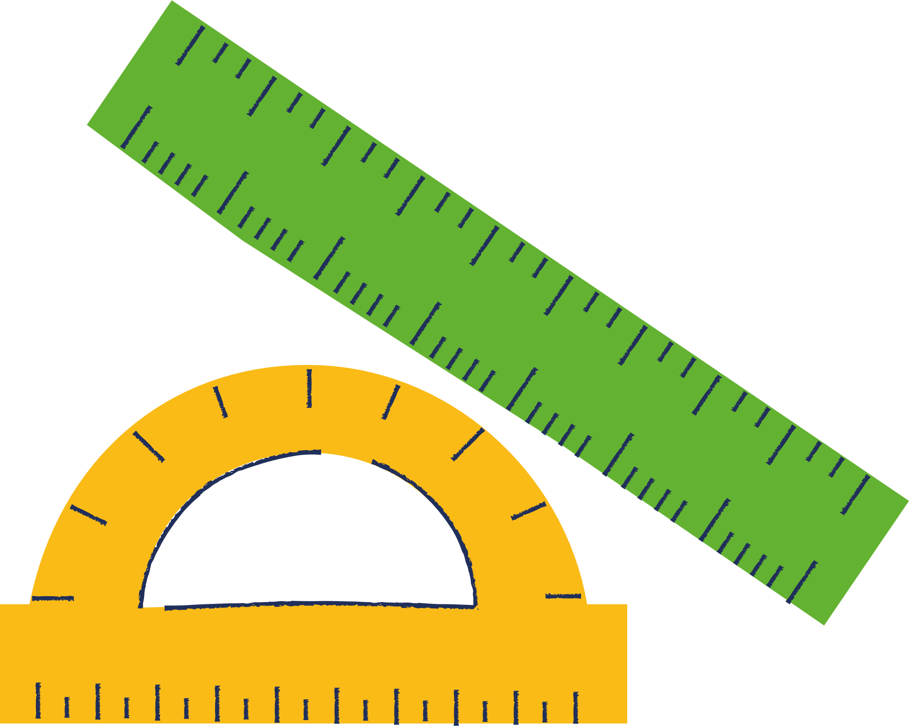





Slide 2







Slide 3



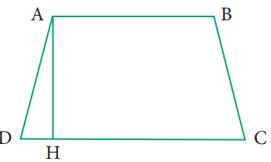

1. Hình thang ABCD có 1 cặp cạnh song song với nhau. Đó là cặp cạnh nào?
A. AD và BC
C. AH và BC
B. AC và BD
D. AB và DC

Slide 4

2. Hình thang ABCD có mấy cạnh đáy
A. 2
C. 3
B. 1
D. 4

Slide 5
3. Trong hình thang ABCD, đoạn thẳng AH là gì?
A. Cạnh bên
C. Đường cao
B. Cạnh đáy
D. Không là gì cả

Slide 6
4. Hãy so sánh diện tích hình thang ABCD với tổng diện tích hình tam giác ADH và hình thang ABCH
A. Lớn hơn
C. Nhỏ hơn
B. Bằng nhau

Slide 7

Thứ ….ngày ….tháng….năm 2024
Tiết 72:
DIỆN TÍCH HÌNH THANG

Slide 8

YÊU CẦU CẦN ĐẠT
- Nhận biết được biểu tượng và các yếu tố: đỉnh, cạnh và đường cao của hình thang.
- Vẽ được các hình bình hành, hình thoi và hình thang trên giấy kẻ ô ly
- Vận dụng để nhận biết hình thang trong cuộc sống.

Slide 9


Slide 10

Thử nghĩ cách để tìm ra cách tính diện tích hình thang

Slide 11

Ví dụ: Cho hình thang ABCD có AB = b, CD = a và AH = h. Tính diện tích hình thang ABCD
Để tính được diện tích hình thang ta tiến hành cắt, ghép như sau:
A
B
D
H
C

Slide 12

Để tính được diện tích hình thang ta tiến hành cắt, ghép như sau:
- M là trung điểm của cạnh BC.
A
B
- Nối A với M.
M
- Cắt theo đoạn AM được hình tam giác ABM.
D
H
C

Slide 13
Để tính được diện tích hình thang ta tiến hành cắt, ghép như sau:
Ghép với hình tứ giác AMCD. Ta được tam giác ADN (như hình vẽ)
A
B
M
D
H
C
N
Notes:
Thiết kế Hân Di zalo 0948607584

Slide 14

Ta có:
Diện tích hình thang ABCD bằng diện tích hình tam giác ADN.
DN x AH
Diện tích hình tam giác ADN là:
2
Mà DN = DC + CN = DC + AB
(DC + AB) x AH
Vậy diện tích hình thang ABCD là:
2

Slide 15


Diện tích hình thang bằng
tổng độ dài hai đáy nhân
với chiều cao (cùng một
đơn vị đo) rồi chia cho 2.
b
Ghi nhớ:
h
a
(a + b) h
S
=
2
S là diện tích ;
a, b là độ dài hai đáy ;
h là chiều cao

Slide 16
LUYỆN TẬP – THỰC HÀNH

Slide 17

1
Tính diện tích hình thang ABCD, biết:
Đáy bé AB = 16 cm, đáy lớn DC = 26 cm và đường cao AH = 15 cm.
b) Đáy bé AB = 4,2 m, đáy lớn DC = 7,4 m và đường cao AH = 3,5 m.

Slide 18
1
Tính diện tích hình thang ABDC, biết:
a) Đáy bé AB = 16 cm, đáy lớn DC = 26 cm và đường cao AH = 15 cm.
Diện tích hình thang ABCD là:
(16 + 26) x 15
= 315 (cm² )
2

Slide 19
1
Tính diện tích hình thang ABCD, biết:
b) Đáy bé AB = 4,2 m, đáy lớn DC = 7,4 m và đường cao AH = 3,5 m.
Diện tích hình thang là:
(4,2 + 7,4) x 3,5
= 20, 3 (m²)
2

Slide 20
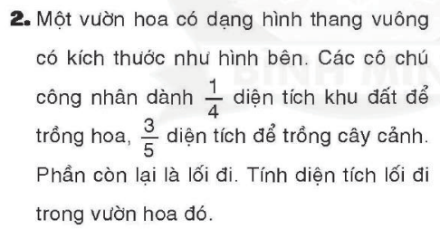
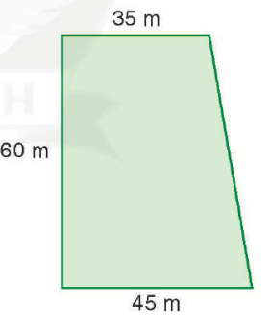

Slide 21
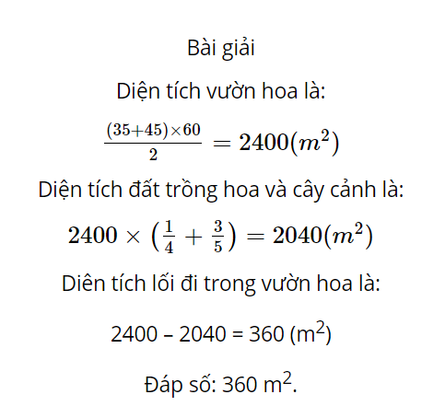

Slide 22


Slide 23
3. Số?
Bác Năm Giới cấy lúa trên một thửa ruộng có dạng hình thang có đáy lớn bằng 84 m, gấp đôi đáy bé và hơn chiều cao 20 m. Trung bình cứ 100 m² bác thu hoạch được 80 kg thóc. Số thóc bác thu hoạch được trên thửa ruộng đó là ? tấn.

Slide 24
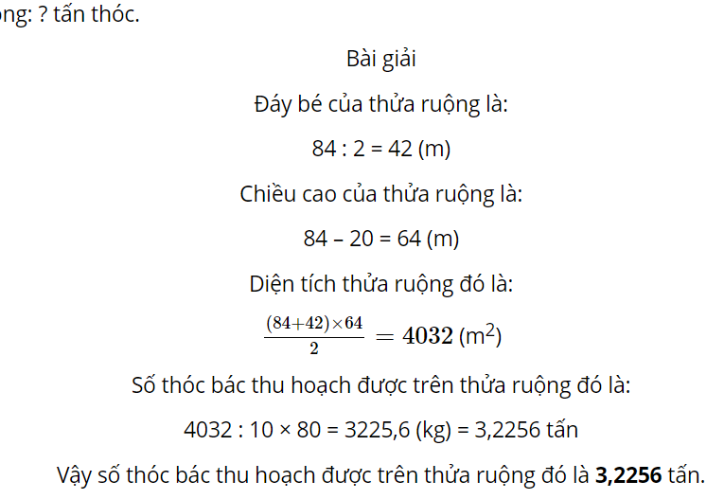

Slide 25





Học thuộc công thức tính diện tích hình thang.
Chuẩn bị bài: Luyện tập

Slide 26





